Slide 1
Ayudantía Matemática para la Gestión I (AP01100)
Clase 6
8 de OCTUbre de 2019
Félix Liberona <fliberona@uchile.cl>

Slide 2
1.- conjuntos, lógica y funciones
Dominio
Codominio
Recorrido,
Gráfico de funciones.
Funciones básicas: función lineal, función cuadrática, función racional
Operatoria de funciones: suma, resta, ponderación por números reales y producto de funciones.
Propiedades de funciones. Composición de funciones. Función inversa.
Funciones: polinomial, lineal, cuadrática, exponencial y logarítmica.
Funciones de varias variables

Slide 3
funciones

Slide 4
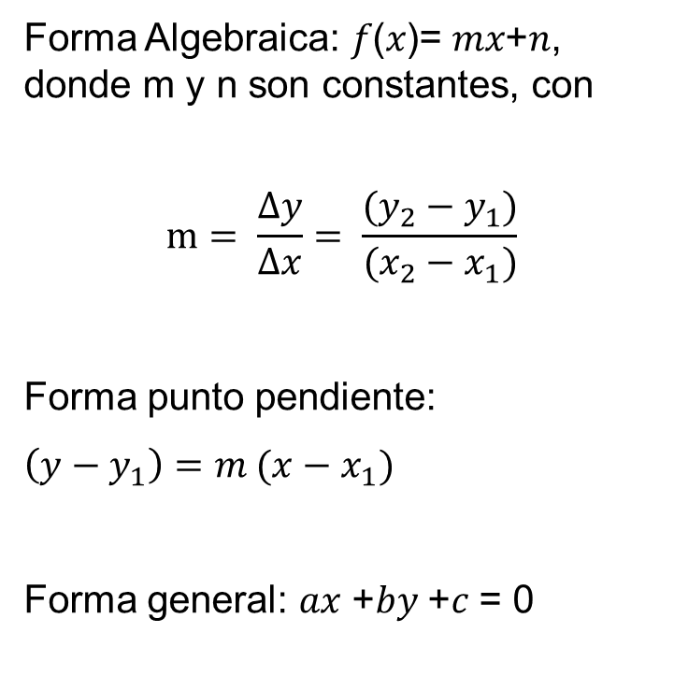
Función lineal
Forma Algebraica: 𝑓(𝑥)= 𝑚𝑥+𝑛, donde m y n son constantes, con
$$m= \frac{∆y}{∆x}= \frac{(y_{2}−y_{1})}{(x_{2}−x_{1})}$$
Forma punto pendiente:
$\left(y−y_{1}\right)=m (x−x_{1})$
Forma general: 𝑎𝑥 +𝑏𝑦 +𝑐 = 0

Slide 5
Ejercicios
1.- Determinar la recta que pasa por los puntos
A (1,2) y B(-2,5).
2.- Hallar la forma algebraica de 3x + 2y − 7 = 0.
3*.- En el Departamento de Estudios del Servicio Nacional de Discapacidad SENADIS, un analista computacional creo un programa para ahorrar tiempo en la gestión de entrega de ayudas técnicas para personas con discapacidad, y su jefe le retribuirá con un bono, dependiendo del tiempo ahorrado, si el programa ahorra 2 horas, el bono será de 28.000 pesos, y si ahorra 4 horas, el bono será de 67.000 pesos. Si el programa no ahorra tiempo, se le descontará de su sueldo.
a. Suponiendo que la situación anterior se modela mediante una función lineal, identificar la variable independiente y dependiente indicando unidad de medida
b. Encontrar la expresión algebraica de la función lineal, que modela la situación.
c. Si al analista se le otorgó un bono de $106.000, ¿El programa cuánto tiempo ahorró?
d. Interpretar en el contexto de la situación, parámetros de la función lineal (pendiente y coeficiente de posición)
* Prueba 2, Matemáticas para la gestión 1 – 2019
Recordar que: $m= \frac{∆y}{∆x}= \frac{(y_{2}−y_{1})}{(x_{2}−x_{1})}$
Forma punto pendiente: $\left(y−y_{1}\right)=m (x−x_{1})$
Forma general: 𝑎𝑥 +𝑏𝑦 +𝑐 = 0

Slide 6
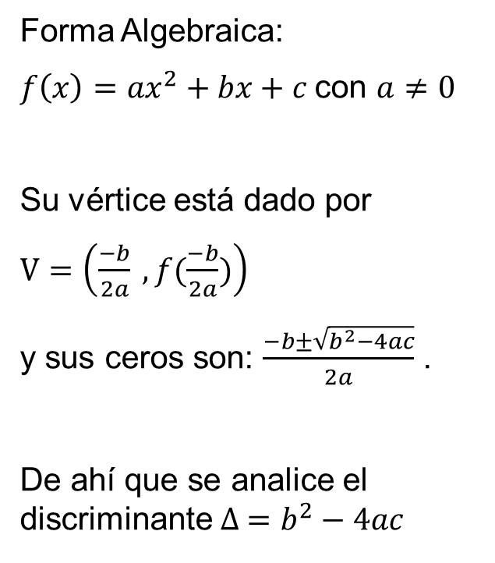
Función cuadrática
Forma Algebraica:
${f\left(x\right)=ax}^{2}+bx+c$ con $a≠0$
Su vértice está dado por
$V=\left(\frac{−b}{2a} , f(\frac{−b}{2a})\right)$
y sus ceros son: $\frac{−b±\sqrt{b^{2}−4ac}}{2a}$ .
De ahí que se analice el discriminante ${∆ =b}^{2}−4ac$

Slide 7
Su vértice está dado por $V=\left(\frac{−b}{2a} , f(\frac{−b}{2a})\right)$
y sus ceros son: $\frac{−b±\sqrt{b^{2}−4ac}}{2a}$ .
Ejercicios:
1.- Grafique, encuentre los ceros y el vértice de las siguientes funciones cuadráticas (parábolas):
a.- ${f\left(x\right)=4x}^{2}+3x−2$
b.- ${f\left(x\right)=−x}^{2}+2x+5$
c.- ${f\left(x\right)=x}^{2}−5x+9$
2*.- En una empresa, la utilidad neta (U) está relacionada con el precio de venta por unidad (p), en dólares, mediante la función: U(p) = -3p²+40p-100 (dólares).
a) Determine la utilidad máxima que se podría alcanzar y con qué precio de venta se lograría.
b) Si la unidad se vendiera a US$ 7, ¿a cuánto ascendería la utilidad neta?
* Examen, Matemáticas para la gestión 1 – 2019

